Slide 1
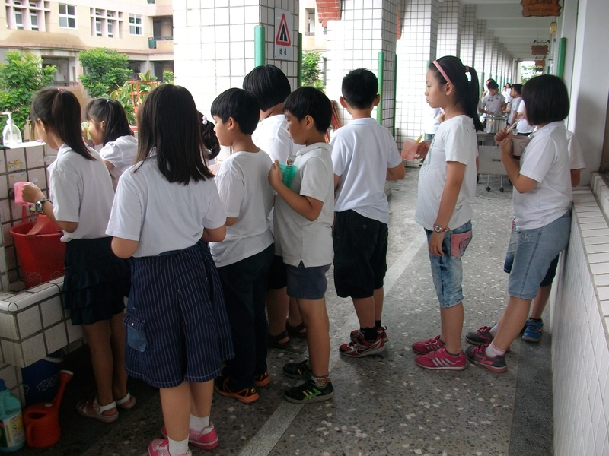
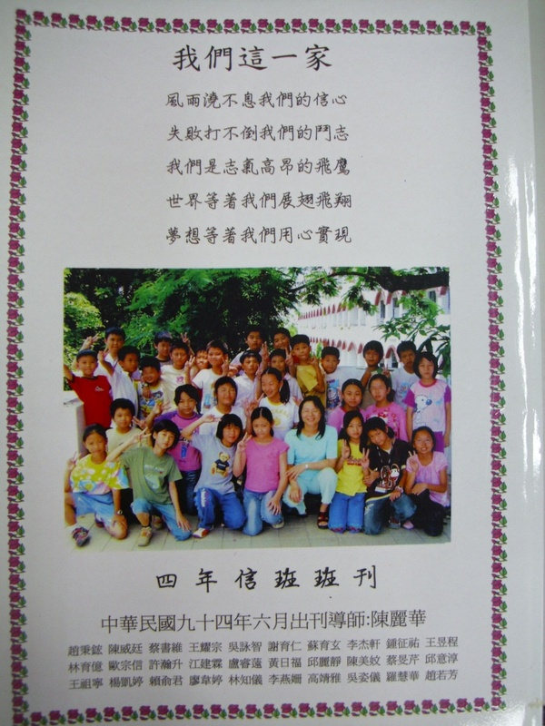
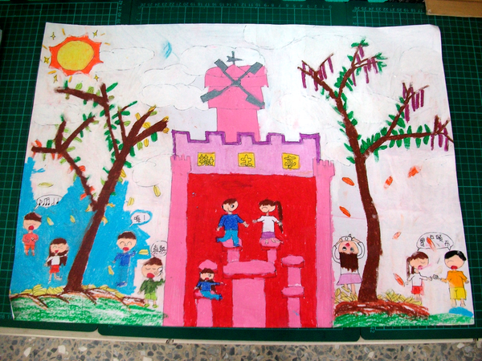
做了這麼多是為了什麼？？？
春天播種_感恩孝順愛人敬師（三上）
夏日耕耘_師生努力勤耕拔草（三下）
秋天收穫_倒吃甘蔗漸入佳境（四上）
冬天珍藏_珍重再見班刊回憶（四下）
分手的禮物_班刊
難以想像的第一次校園寫生
建立班級好常規

Slide 2
園丁的分享---如果有一天……
老師謝謝您幫我們訂國語日報，讓我可以天天讀報，因為有您，我現在才能這麼棒，寫什麼作業都寫很多，而且也寫得很棒，您把以前笨笨的我，變成現在這麼聰明又優秀，而且也讓我養成了兩個好習慣，…….。
你會不會再堅持跑下去？

Slide 3
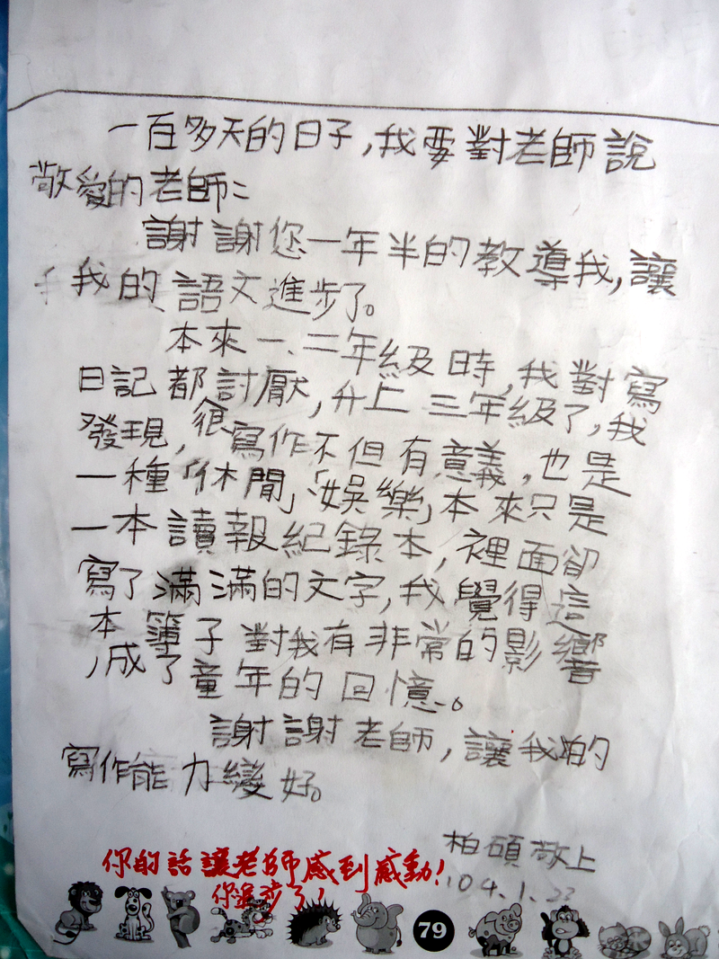
沒有任何的得獎，比看到孩子的懂事成長更快樂

Slide 4
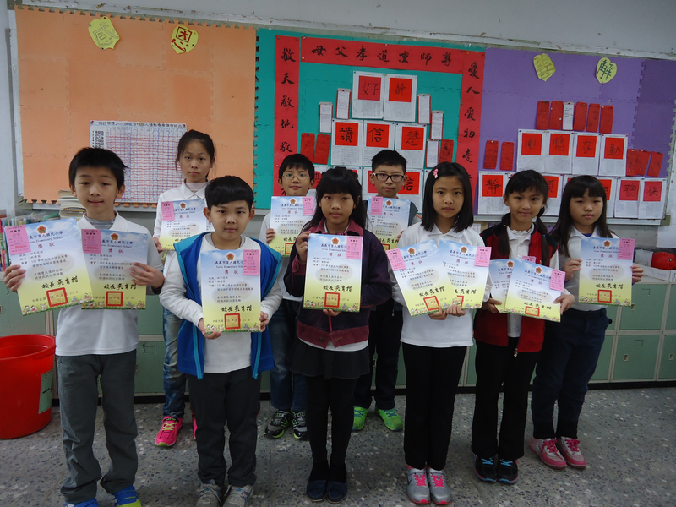
歡喜耕耘豐碩收穫_意外的收穫
國語演說
國語朗讀
閩南語演說
書法
閩南語字音字形
國語字音字形
作文特優_
升上五年級後，將代表學校去參加比賽
用耐心面對挫折，用長期耕耘培養實力
甜美的果實，不是一天一月
而是一場馬拉松長跑。

Slide 5
孩子的心情，老師收下 教師的身影，影響深遠
教師節溫馨的卡片
麗華老師
謝謝您兩年的教導，從中我們比別班學習到更多的道理，例如感恩、惜福等。升上五年級，我還記得您說過的，要把飯碗拿起來，這個習慣還跟隨我到五年級。
老師您教我的寫作，在五年級受到老師的讚美，在日記裡，我寫得又快樂又輕鬆，而且還被老師寫上特優呢！那時我就像隻快樂的小鳥。

Slide 6
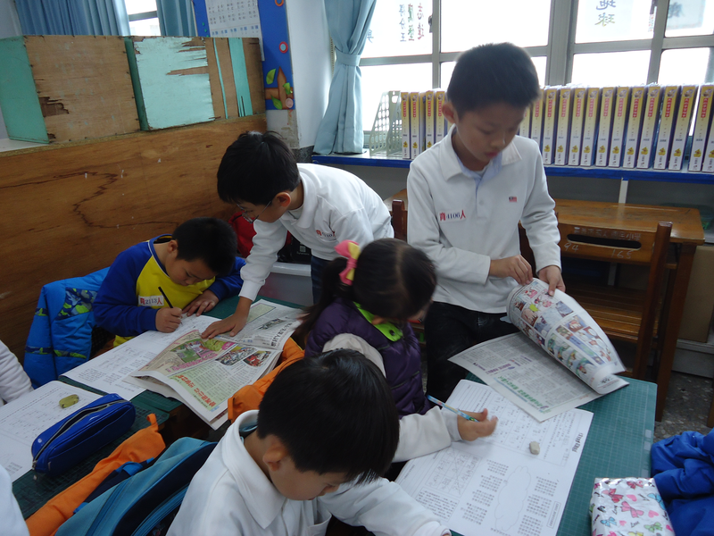
讀報的花_感恩
我可以教大家三十幾招讀報的方法
但如果孩子沒有感恩的心
孩子沒有情意的內化
也開不出讀報的花
綜使開出了花
也少了芬芳

Slide 7
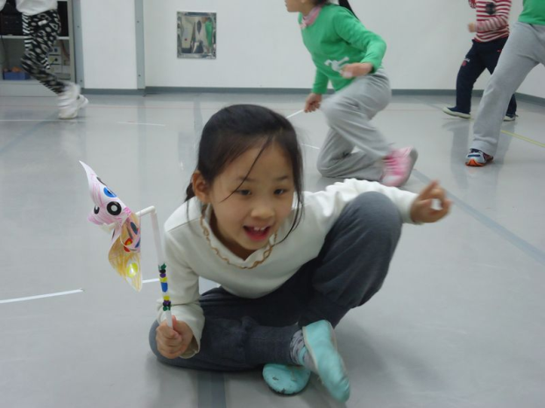
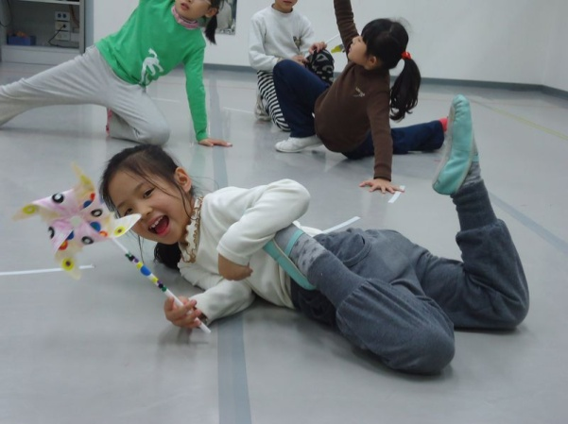
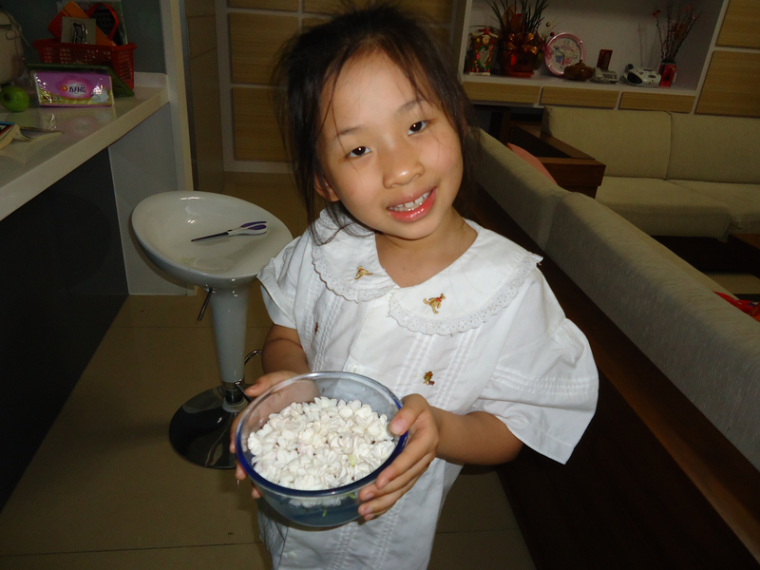
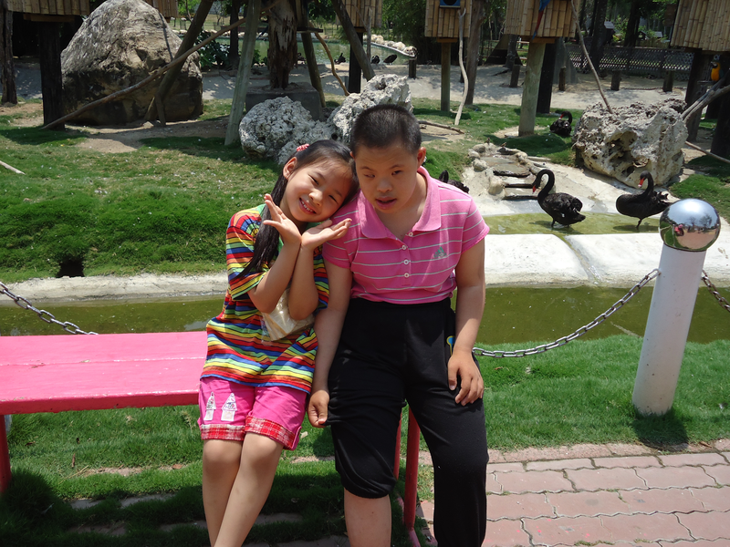
孩子給我的新年禮物_臉佈施

Slide 8
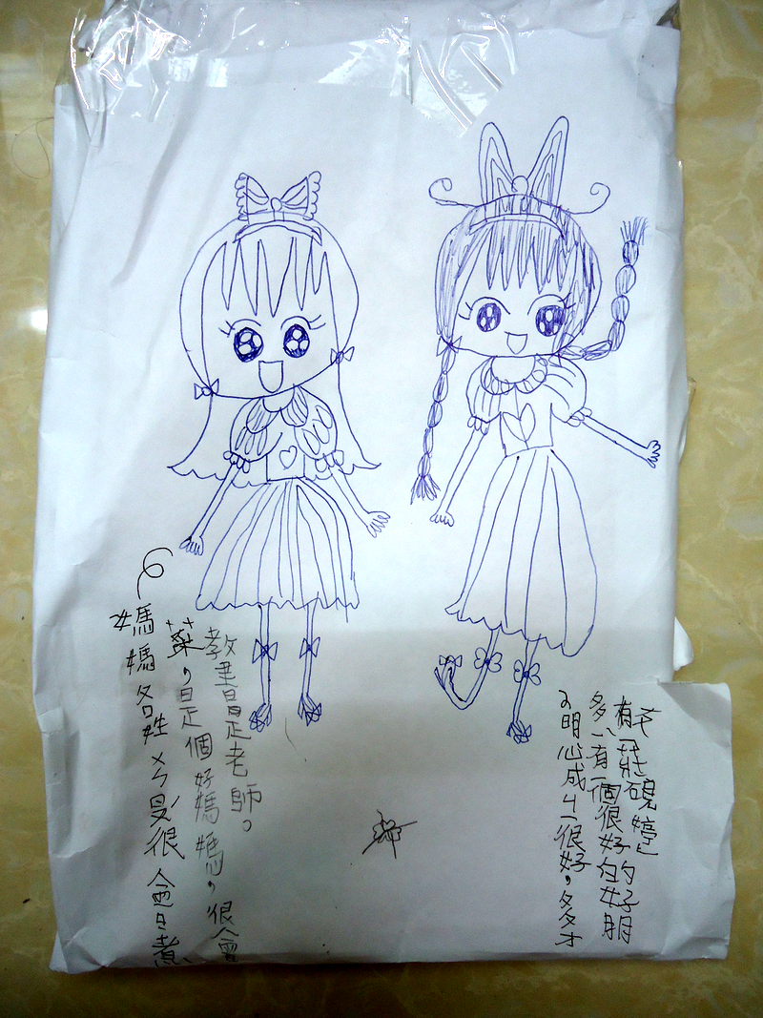
父母和老師是孩子的模和樣，教育唯有愛與榜樣
老師心是父母心，也是菩薩心。

Slide 9
感恩！教孩子感恩老師要先學習感恩
※感恩您，因為有您，才有今日的分享。
※感恩孩子，因為有一片荒蕪，才能成就老師農夫生命的價值。
※感恩讀報活動，因為讀報，讓我們親師生在溫暖的教室像一家人一起學習。
※感恩順境逆境，一切都是好因緣。
※感恩每一天，每一個人，每一件事。

Slide 10
事 不做 才 困難
路 不走
才 遙遠
感
恩

